Slide 1


Паспорт старшей группы «Кораблик» (5-6 лет) МБДОУ д/с «Радость» г.Цимлянска

Slide 2

Наш девиз:
«Друг за друга мы горой,
Таков обычай наш морской.
Каждое утро с улыбкой встречай,
Если товарищ в беде – выручай!»

Slide 3
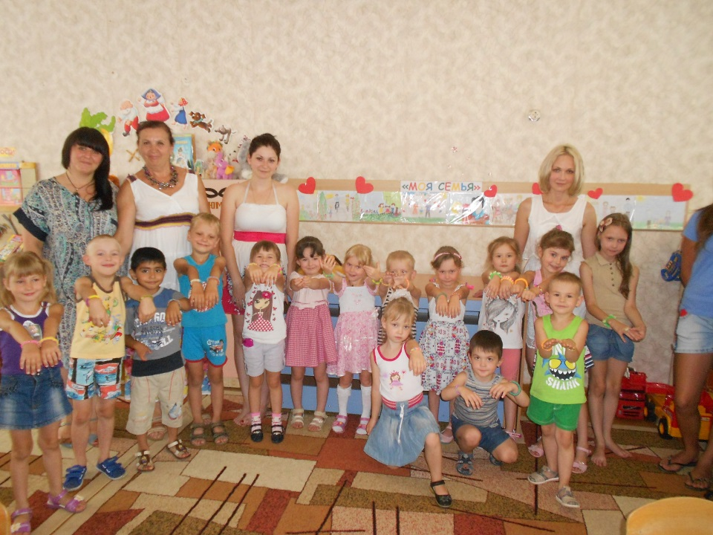
Наша группа
Дети – это ласка, искренность и дружба,
Спорят понарошку, любят так всерьёз.
С ними нам лукавить, прятаться не нужно-
Детскими глазами видно нас насквозь!

Slide 4
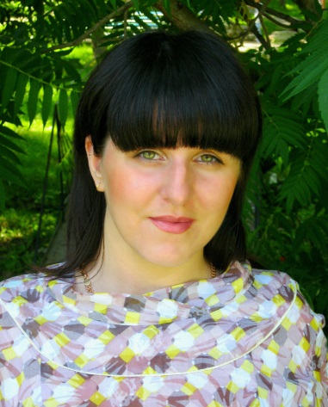
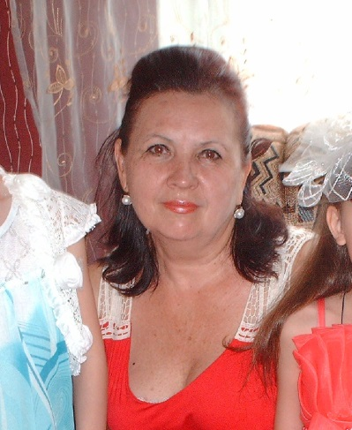
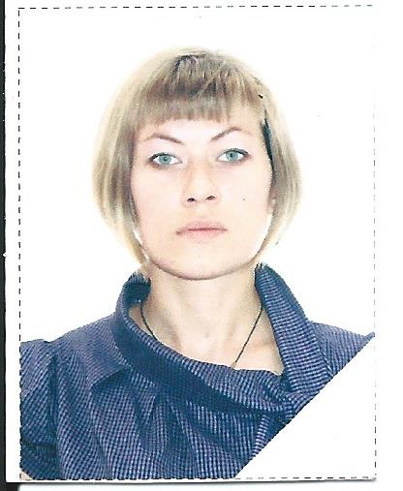
Воспитатели: Донецкая Елена Романовна Стаж работы: 3 года Категория: I квалификационная Образование: среднее профессиональное Кулешова Нелли Михайловна Стаж работы: 41 год Категория: I квалификационная Образование: среднее профессиональное Младший воспитатель: Цыбакова Анастасия Александровна Стаж работы: 8 мес. Образование: среднее профессиональное

Slide 5

Список детей
1.
2.
3.
4.
5.
6.
7.
8.
9.
10.
11.
12.
13.
14.
15.
16.
17.
18.
19.
20.
21.

Slide 6
Возрастные особенности детей 5-6 лет
Анатомо-физиологические особенности
Возраст 5—6 лет часто называют «периодом первого вытяжения», когда за год ребенок может вырасти на 7—10 см. Но все-таки эти показатели у детей шестого года жизни чуть ниже, чем у воспитанников подготовительной группы. По средним данным, рост ребенка пяти лет составляет около 106,0—107,0 см, а масса тела — 17,0—18,0 кг. На протяжении шестого года жизни средняя прибавка массы тела в месяц — 200,0 г, а роста — 0,5 см. Каждый возрастной этап характеризуется, кроме того, разной интенсивностью роста отдельных частей тела. В течение шестого года, например, быстро увеличиваются длина конечностей, ширина таза и плеч у детей обоего пола. Вместе с тем имеются индивидуальные и половые различия в этих показателях. Например, окружность грудной клетки у девочек увеличивается интенсивнее, чем у мальчиков. Развитие опорно-двигательной системы (скелет, суставно-связочный аппарат, мускулатура) ребенка к пяти-шести годам еще не завершено. Каждая из 206 костей продолжает меняться по размеру, форме, строению, причем у разных костей фазы развития неодинаковы. Сращение частей решетчатой кости черепа и окостенение слухового прохода к шести годам заканчиваются. Сращение же между собой частей затылочной, основной и обеих половин лобной костей черепа к этому возрасту еще не завершено. Между костями черепа сохраняются хрящевые зоны, поэтому рост головного мозга может продолжаться. (Объем или окружность головы у ребенка к шести годам примерно 50 см.) Позвоночный столб ребенка пяти-шести лет также чувствителен к деформирующим воздействиям. Скелетная мускулатура характеризуется слабым развитием сухожилий, фасций, связок. При излишней массе тела, а также при неблагоприятных условиях, например при частом поднятии ребенком тяжестей, нарушается осанка, появляется вздутый или отвислый живот, развивается плоскостопие, у мальчиков образуется грыжа. Поэтому воспитатель должен следить за посильностью нагрузок во время выполнения детьми трудовых поручений.

Slide 7
Развитие личности Возраст пяти лет — последний из дошкольных возрастов, когда в психике ребенка появляются принципиально новые образования. Это произвольность психических процессов — внимания, памяти, восприятия и др. — и вытекающая отсюда способность управлять своим поведением, а также изменения в представлениях о себе и в самосознании, и в самооценке. Появление произвольности — решающее изменение в деятельности ребенка: целью последней становится не изменение внешних, окружающих ребенка предметов, а овладение собственным поведением. Существенно меняется представление ребенка о себе, его образ Я. Примерно до пяти лет в образе Я ребенка присутствуют только те качества, которые, по мнению малыша, у него имеются. После пяти лет у ребенка начинают появляться представления не только о том, какой он есть, но и о том, каким он хотел бы быть и каким не хотел бы стать. Иными словами, кроме имеющихся качеств, начинают появляться представления о желательных и нежелательных чертах и особенностях. Разумеется, этот процесс находится еще в зародыше и имеет специфические формы. Так, ребенок шестого года жизни не говорит и не думает о том, что он хотел бы иметь те или иные черты характера, как это происходит с подростками. Дошкольник обычно просто хочет быть похожим на персонажей сказки, фильма, рассказа, на кого-нибудь из знакомых людей. Ребенок может воображать себя этим персонажем, — не играть его роль, а именно воображать, приписывая себе его качества. Дело в том, что учиться ребенка побуждает не только и не столько интерес к изучаемым дисциплинам. Вряд ли старательное выписывание палочек и букв может представлять для детей особый интерес. Существенным побудителем учения, овладения новыми знаниями и умениями является желание видеть себя «умным», «знающим», «умеющим». Еще одно важное изменение происходит в сфере отношений со сверстниками. Начиная с этого возраста сверстник постепенно приобретает по-настоящему серьезное значение для ребёнка. До этого центральной фигурой в жизни детей, несмотря на окружение сверстников, все же оставался взрослый.

Slide 8
Причин тому несколько. До трех лет сверстник является для ребенка лишь более или менее приятным либо интересным объектом. На четвертом году жизни ребенка больше интересуют предметы и игрушки, с которыми действует сверстник, чем он сам. Совместная игра — важнейшая основа детских взаимоотношений — по-настоящему еще недоступна детям, и попытки наладить ее порождают множество недоразумений. Общение в форме обмена впечатлениями и мыслями не представляет интереса, ибо сверстник не способен ни понять личные проблемы и интересы другого, ни оказать ему поддержку или выразить необходимое сочувствие. Да и речевые возможности детей четвертого года не позволяют полноценно осуществлять такое общение. На пятом году дети начинают переходить к совместной игре и к эпизодическому неигровому общению со сверстниками в форме обмена мнениями, информацией, демонстрации своих знаний. На шестом году жизни ребенка разные линии психического развития, соединившись, образуют благоприятные условия для появления нового типа взаимоотношений со сверстниками. Основные достижения: - распределение ролей в игровой деятельности - структурирование игрового пространства - дальнейшее развитие изобразительной деятельности - анализ сложных форм объектов - освоение мыслительных средств (схематизированные представления, комплексные представления, представления о цикличности изменений) - развиваются умение обобщать, причинное мышление, воображение, произвольное внимание, речь, образ Я.

Slide 9
Игры Дети шестого года жизни уже могут распределять роли до начала игры и строят свое поведение, придерживаясь роли. Игровое взаимодействие сопровождается речью, соответствующей и по содержанию, и интонационно взятой роли. Речь, сопровождающая реальные отношения детей, отличается от ролевой речи. Дети начинают осваивать социальные отношения и понимать подчиненность позиций в различных видах деятельности взрослых, одни роли становятся для них более привлекательными, чем другие. При распределении ролей могут возникать конфликты, связанные с субординацией ролевого поведения. Наблюдается организация игрового пространства, в котором выделяются смысловой «центр» и «периферия». (В игре «Больница» таким центром оказывается кабинет врача, в игре «Парикмахерская» — зал стрижки, а зал ожидания выступает в качестве периферии игрового пространства.) Действия детей в играх становятся разнообразными. Творчество Развивается изобразительная деятельность детей. Это возраст наиболее активного рисования. В течение года дети способны создать до двух тысяч рисунков. Рисунки могут быть самыми разными по содержанию: это и жизненные впечатления детей, и воображаемые ситуации, и иллюстрации к фильмам и книгам. Обычно рисунки представляют собой схематичные изображения различных объектов, но могут отличаться оригинальностью композиционного решения, передавать статичные и динамичные отношения. Рисунки приобретают сюжетный характер; достаточно часто встречаются многократно повторяющиеся сюжеты с небольшими или, напротив, существенными изменениями. Изображение человека становится более детализированным и пропорциональным. По рисунку можно судить о половой принадлежности и эмоциональном состоянии изображенного человека.

Slide 10
Конструирование характеризуется умением анализировать условия, в которых протекает эта деятельность. Дети используют и называют различные детали деревянного конструктора. Могут заменить детали постройки в зависимости от имеющегося материала. Овладевают обобщенным способом обследования образца. Способны выделять основные части предполагаемой постройки. Конструктивная деятельность может осуществляться на основе схемы, по замыслу и по условиям. Появляется конструирование в ходе совместной деятельности. Дети могут конструировать из бумаги, складывая ее в несколько раз (два, четыре, шесть сгибаний); из природного материала. Они осваивают два способа конструирования: 1) от природного материала к художественному образу (в этом случае ребенок «достраивает» природный материал до целостного образа, дополняя его различными деталями); 2) от художественного образа к природному материалу (в этом случае ребенок подбирает необходимый материал, для того чтобы воплотить образ). Восприятие окружающего мира Продолжает совершенствоваться восприятие цвета, формы и величины, строения предметов; представления детей систематизируются. Дети называют не только основные цвета и их оттенки, но и промежуточные цветовые оттенки; форму прямоугольников, овалов, треугольников. Воспринимают величину объектов, легко выстраивают в ряд — по возрастанию или убыванию — до десяти различных предметов. Однако дети могут испытывать трудности при анализе пространственного положения объектов, если сталкиваются с несоответствием формы и их пространственного расположения. Это свидетельствует о том, что в различных ситуациях восприятие представляет для дошкольников известные сложности, особенно если они должны одновременно учитывать несколько различных и при этом противоположных признаков.

Slide 11
Мышление В старшем дошкольном возрасте продолжает развиваться образное мышление. Дети способны не только решить задачу в наглядном плане, но и совершить преобразования объекта, указать, в какой последовательности объекты вступят во взаимодействие, и т.д. Однако подобные решения окажутся правильными только в том случае, если дети будут применять адекватные мыслительные средства. Среди них можно выделить схематизированные представления, которые возникают в процессе наглядного моделирования; комплексные представления, отражающие представления детей о системе признаков, которыми могут обладать объекты, а также представления, отражающие стадии преобразования различных объектов и явлений (представления о цикличности изменений): представления о смене времен года, дня и ночи, об увеличении и уменьшении объектов в результате различных воздействий, представления о развитии и т.д. Кроме того, продолжают совершенствоваться обобщения, что является основой словесно-логического мышления. В дошкольном возрасте у детей еще отсутствуют представления о классах объектов. Объекты группируются по признакам, которые могут изменяться, однако начинают формироваться операции логического сложения и умножения классов. Так, например, старшие дошкольники при группировании объектов могут учитывать два признака: цвет и форму (материал) и т.д. Как показали исследования отечественных психологов, дети старшего дошкольного возраста способны рассуждать и давать адекватные причинные объяснения, если анализируемые отношения не выходят за пределы их наглядного опыта. Развитие воображения в этом возрасте позволяет детям сочинять достаточно оригинальные и последовательно разворачивающиеся истории. Воображение будет активно развиваться лишь при условии проведения специальной работы по его активизации. Продолжают развиваться устойчивость, распределение, переключаемость внимания. Наблюдается переход от непроизвольного к произвольному вниманию.

Slide 12

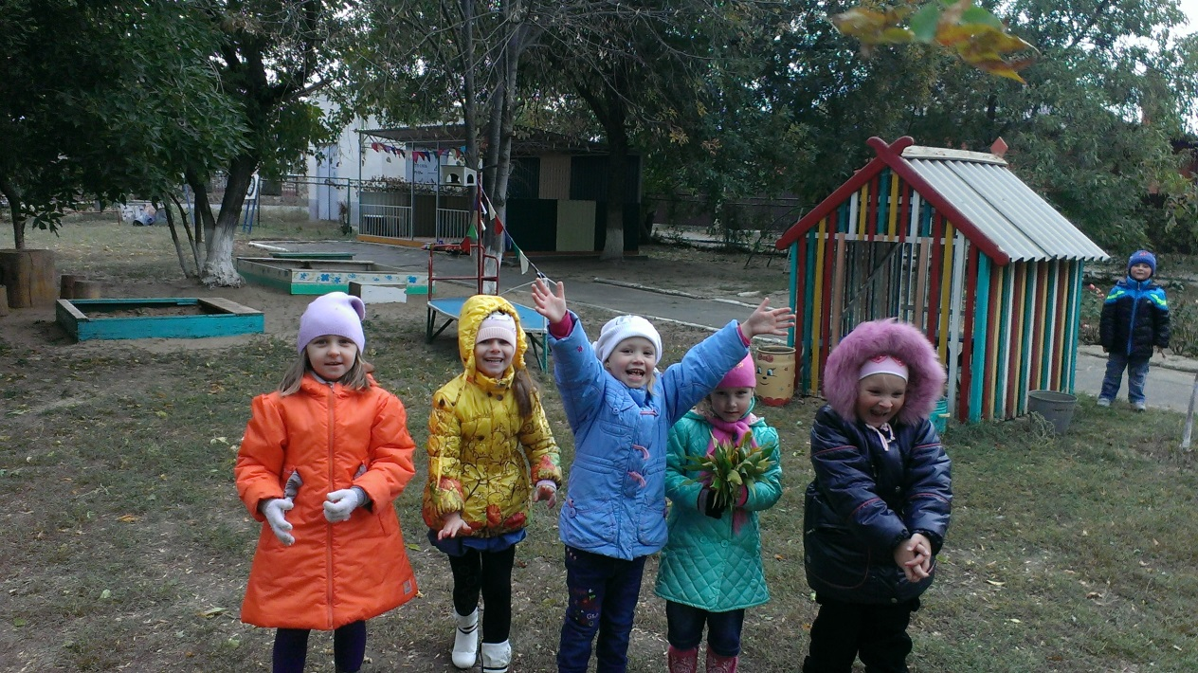
Речь Продолжает совершенствоваться речь, в том числе ее звуковая сторона. Дети могут правильно воспроизводить шипящие, свистящие и сонорные звуки. Развиваются фонематический слух, интонационная выразительность речи при чтении стихов в сюжетно-ролевой игре и в повседневной жизни. Совершенствуется грамматический строй речи. Дети используют практически все части речи, активно занимаются словотворчеством. Богаче становится лексика: активно используются синонимы и антонимы. Развивается связная речь. Дети могут пересказывать, рассказывать по картинке, передавая не только главное, но и детали.

Slide 13

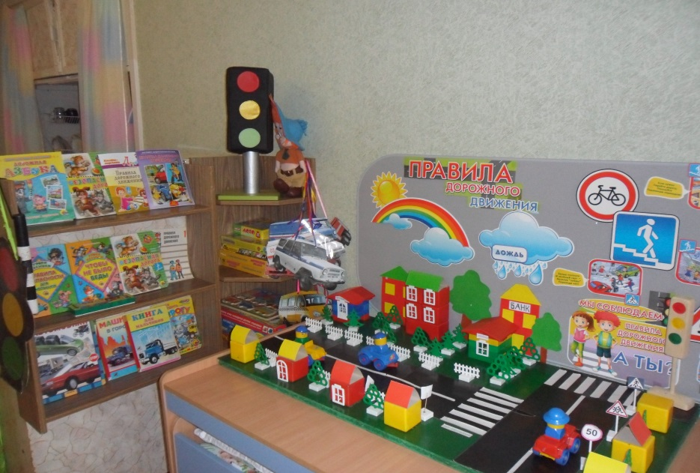
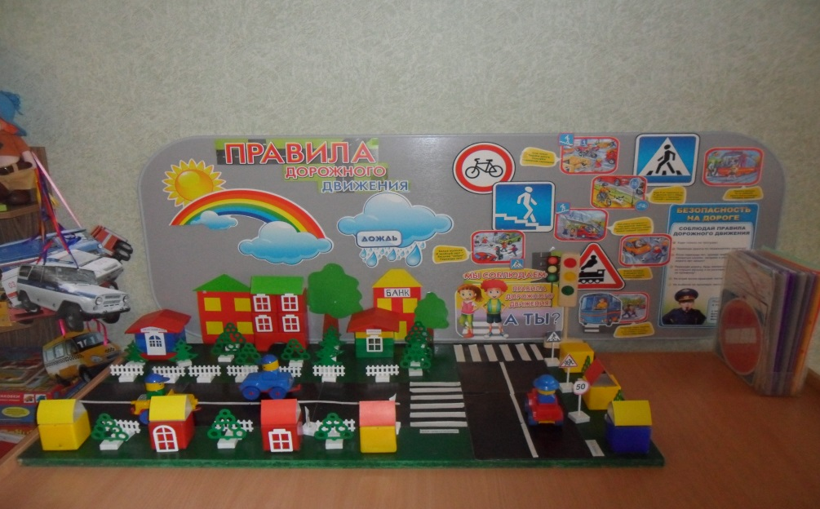
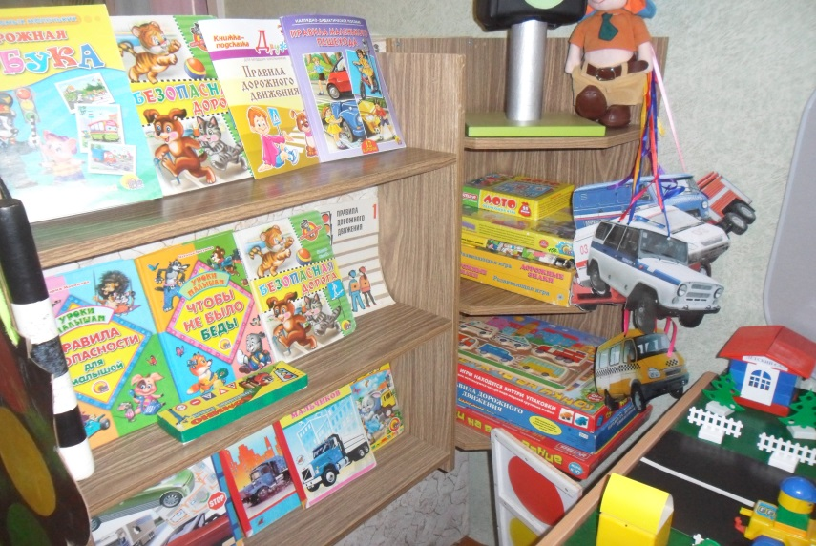

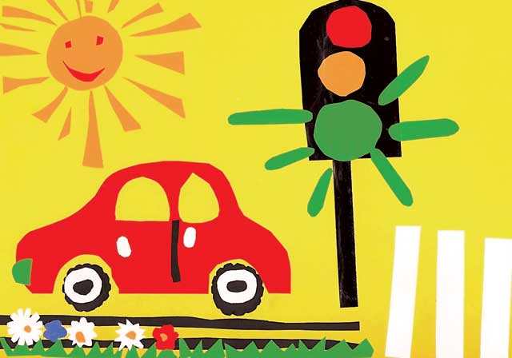
Уголок ПДД

Slide 14

Макет улицы
Стенд
Светофор, полицейский жезл
Книги: «Безопасная дорога», «Дорожная азбука», «ПДД», «Правила маленького пешехода», «Правила безопасности», «Чтобы не было беды», «Транспорт» и др.
Настольно – печатные игры: «Дорожные знаки», «Дорожная азбука», лото «Дорожные знаки», домино «Дорожные знаки», «Ассоциации», «Гонки на выживание», «ПДД», «Транспорт специального назначения».
Папка – передвижка по ПДД
Папка «Работа с родителями» (памятки, буклеты, консультации)
Папка раскраски «Транспорт»
Рули

Slide 15

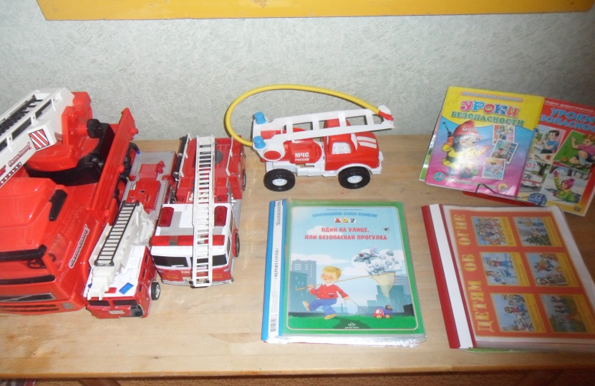
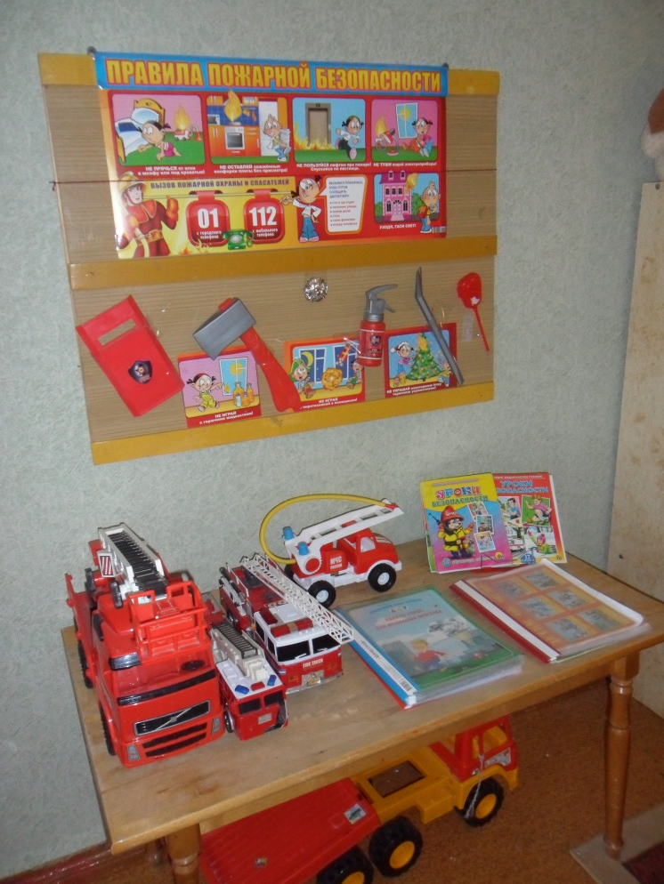
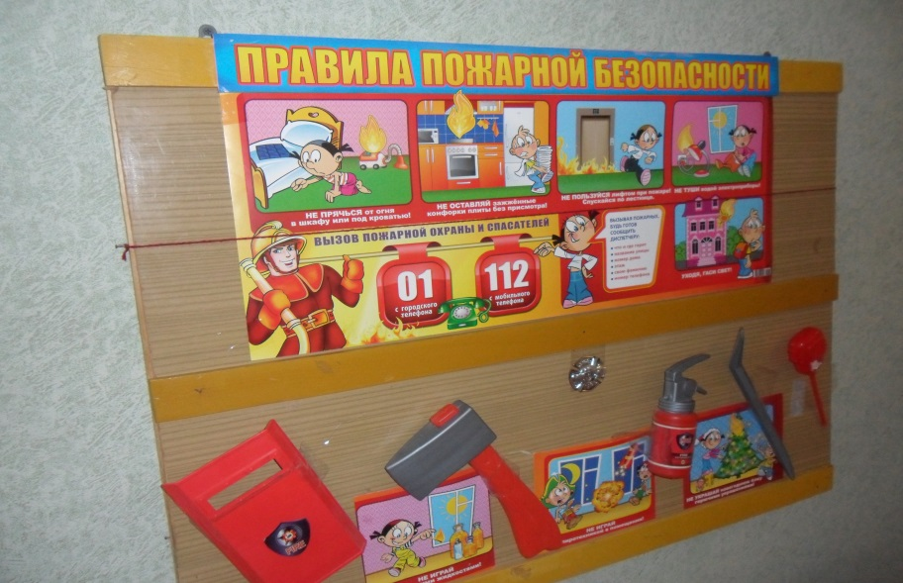
Уголок безопасности

Slide 16

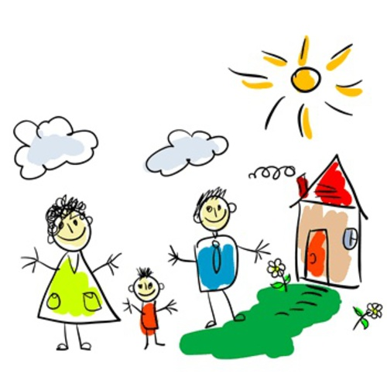
Стенд по правилам пожарной безопасности
Набор «Пожарные»
Пожарные машины 4 шт.
Дидактические игры по ОБЖ
Иллюстрации по ПБ, памятки, буклеты
Карточки «Уроки безопасности»
Картотека мультфильмов «Советы тётушки Совы»

Slide 17
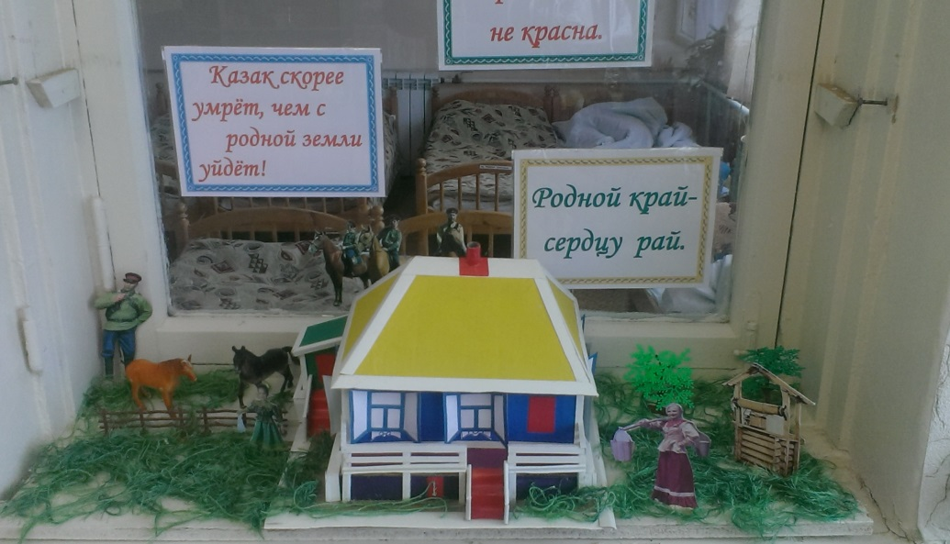
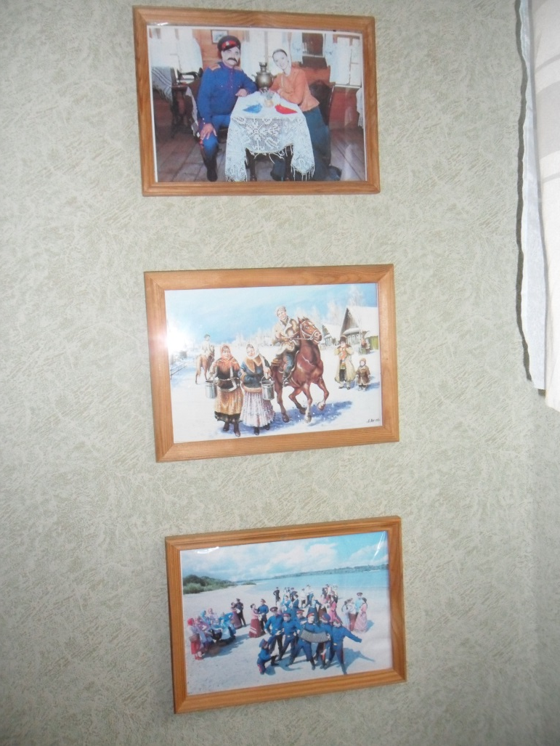
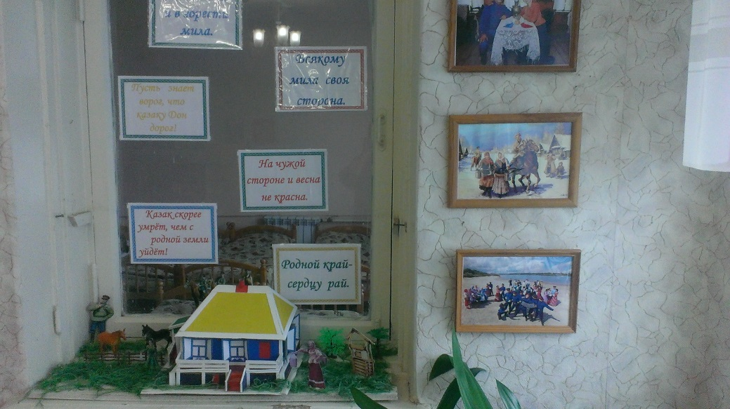
Уголок казачества

Slide 18
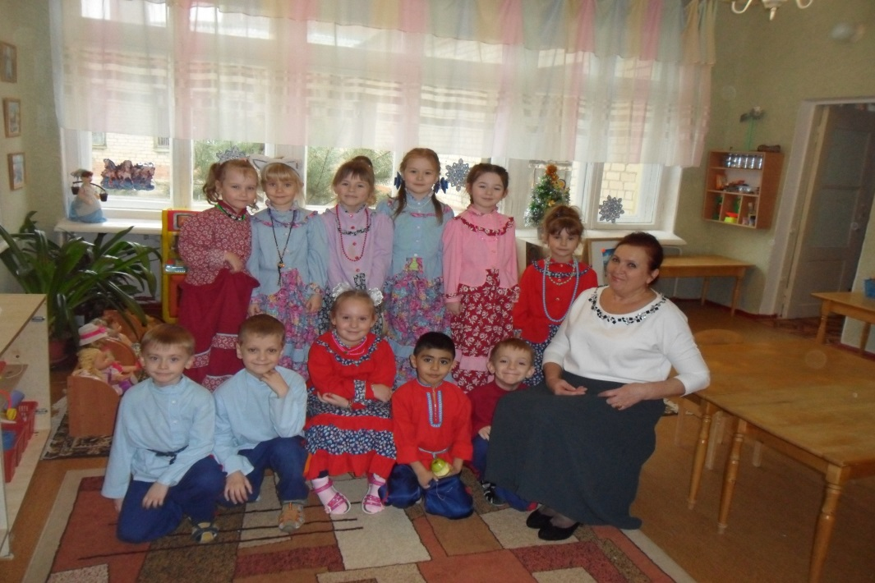
Макет казачьего куреня
Фото в рамках
Альбом «Дон – наш дом родной» (иллюстрации жизни и быта донских казаков)
Картотека конспектов

Slide 19
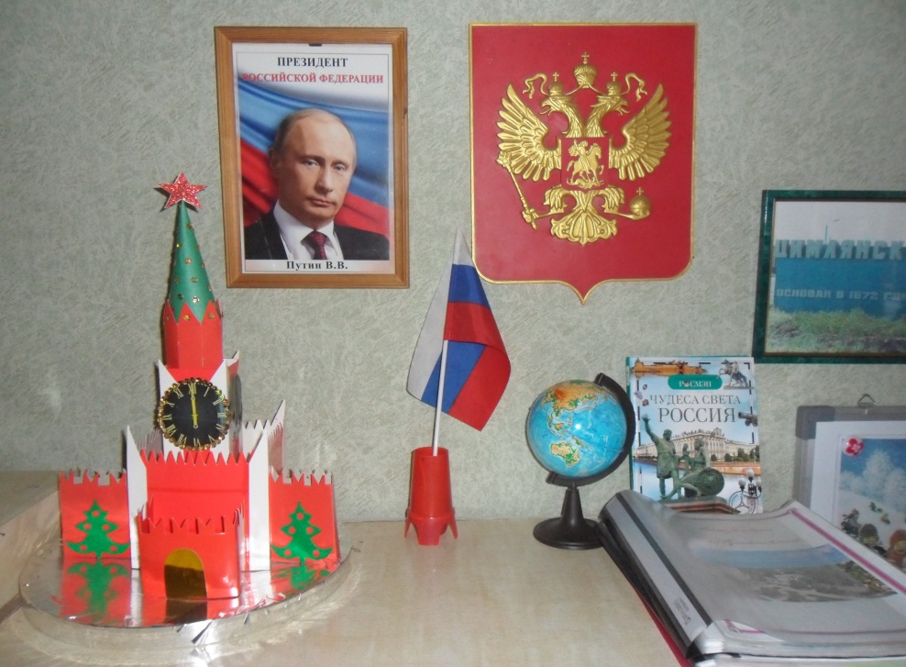
Уголок патриотического воспитания
Портрет президента
Флаг РФ
Герб России
Макет Спасской башни
Глобус
Фото памятных мест
г.Цимлянска(в рамках)
Альбом достопримечательностей
«Мой любимый Цимлянск»
Книги о городах России, её героях.

Slide 20
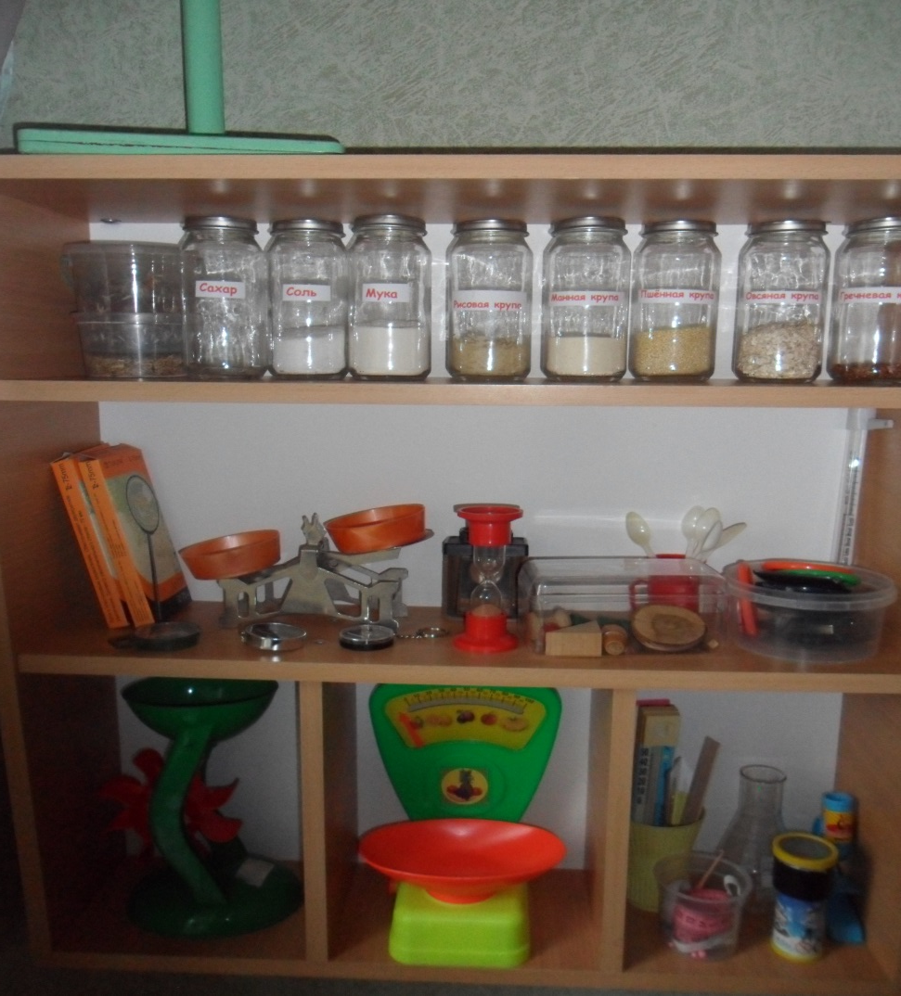
Экспериментальный уголок
Весы 2 шт.
Водяная мельница
Приборы для измерения длины
(линейки, сантиметр)
Приборы для измерения
температуры воздуха
Компас
Песочные часы
Лупа
Микроскоп
Зеркала
Флюгер
Семена и крупы

Slide 21

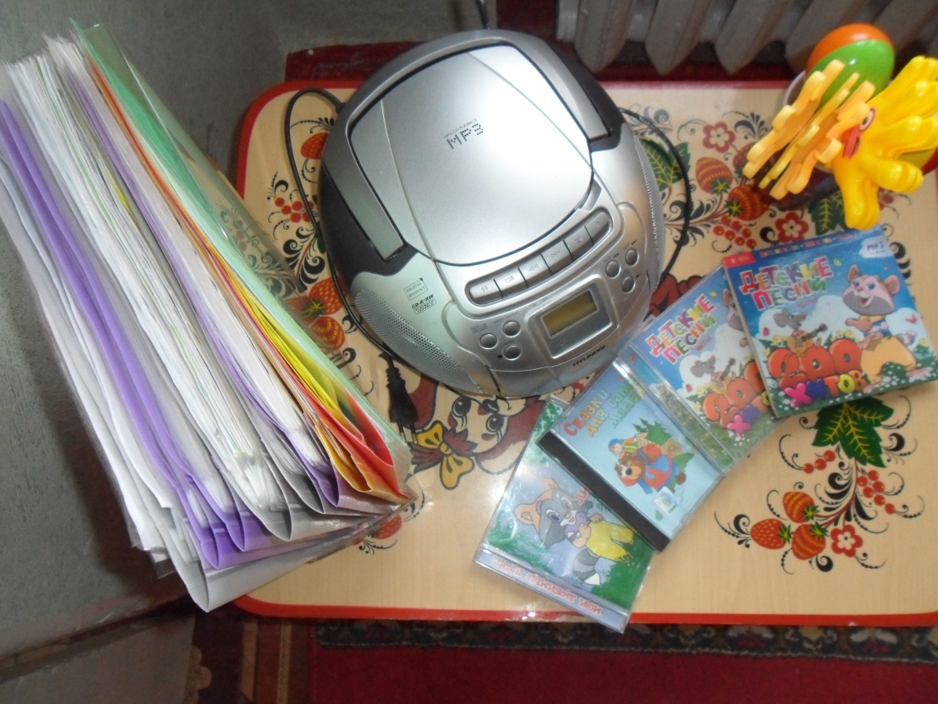
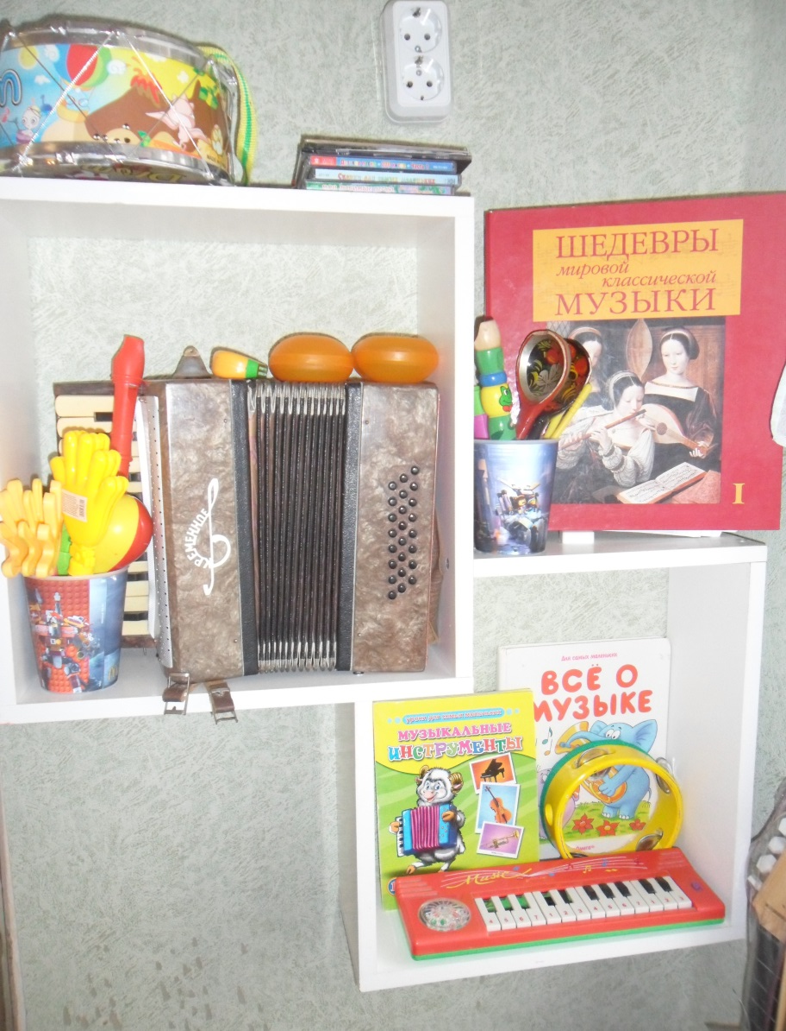

Музыкальный уголок

Slide 22

Магнитофон
Карточки «Музыкальные инструменты», «Композиторы»
Альбом «Шедевры мировой классической музыки»
Музотека (детские песни, музыкальные мультфильмы, классические муз.произведения)
Рассказы в стихах о муз.инструментах
Музыкальные инструменты:
-гитара
-гармонь
-барабан
-бубен
-маракасы
-трещётки
-деревянные ложки
-флейта 2 шт.,колокольчики

Slide 23
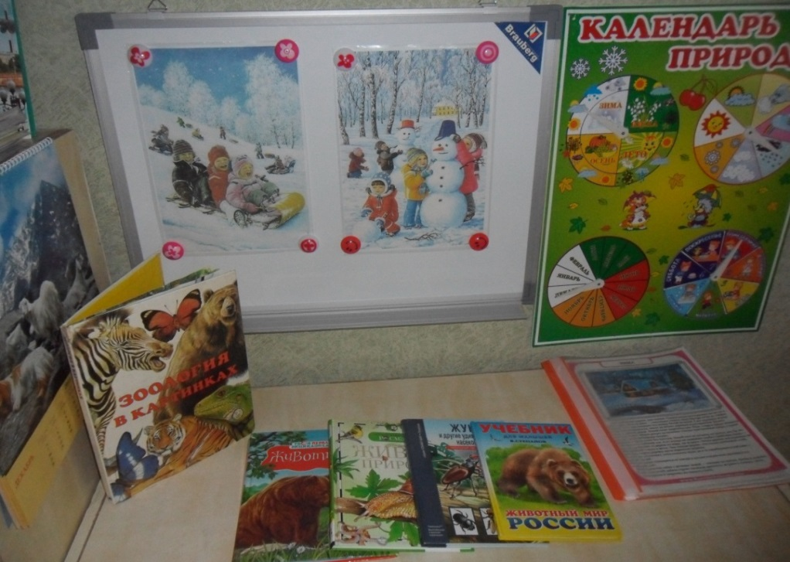
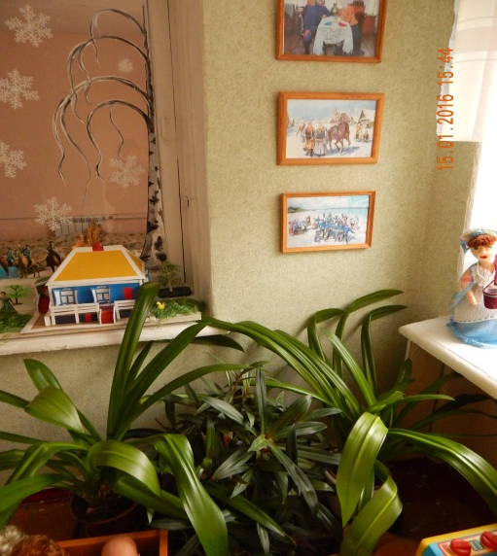

Уголок природы
Магнитная доска
Календарь природы
Альбомы на каждое
время года
Детские энциклопедии о
животных, птицах,
насекомых, растениях
Карточки «Времена года»,
«Птицы», «Животные севера»,
«Цветы», «Деревья», «Грибы»,
«Ядовитые растения»

Slide 24
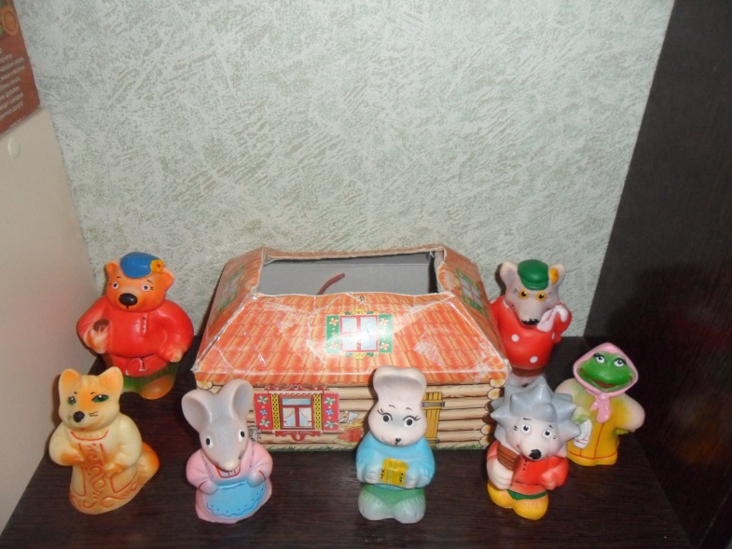
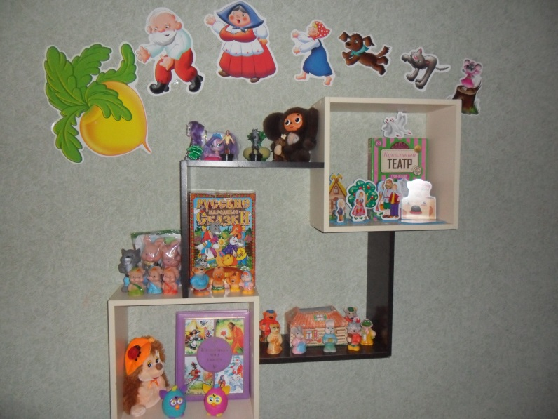
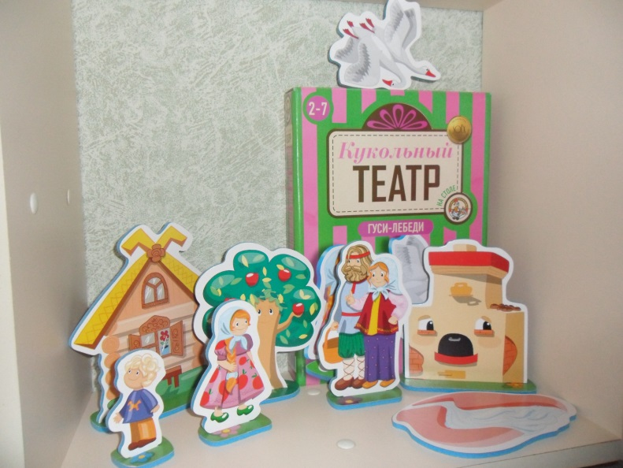
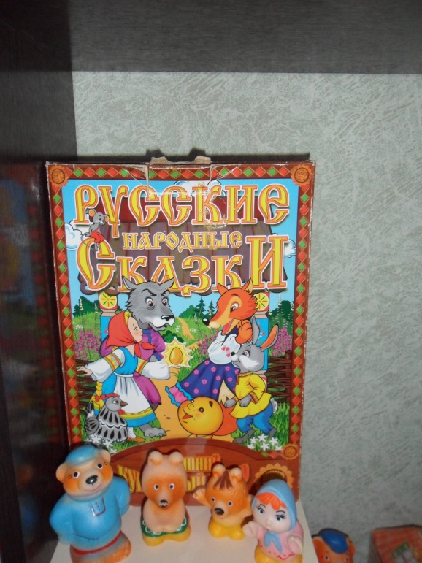
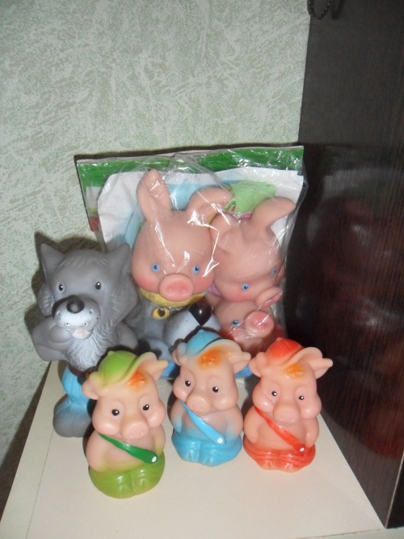
Театральный уголок

Slide 25
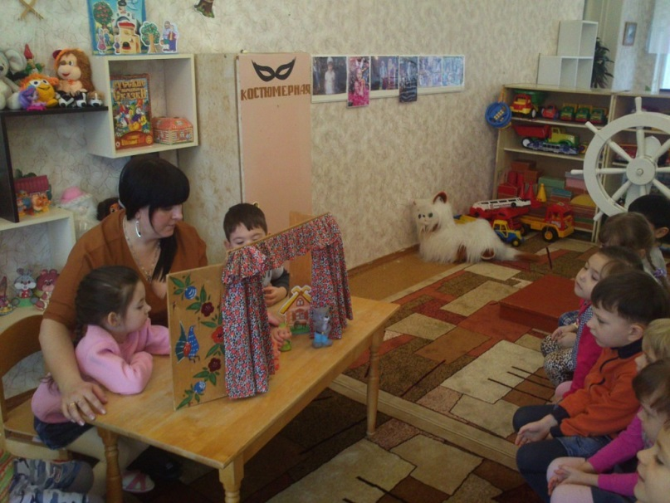
Куклы бибабо:
«Три поросёнка»
«Репка»
Настольный театр:
«Теремок» (резиновые куклы)
«Три медведя» (резиновые куклы)
«Три поросёнка» (резиновые куклы)
«Гуси-лебеди» (картонный театр на подставках)
«Колобок» (бумажный театр)
Маски
Театральные костюмы:
-Лунтик, Заяц, Лиса, Бабочка, Солнышко, Гномик, Мышка, Лягушка, Доктор Айболит; кокошники, матросские бескозырки, воротнички, платки и т.д.

Slide 26
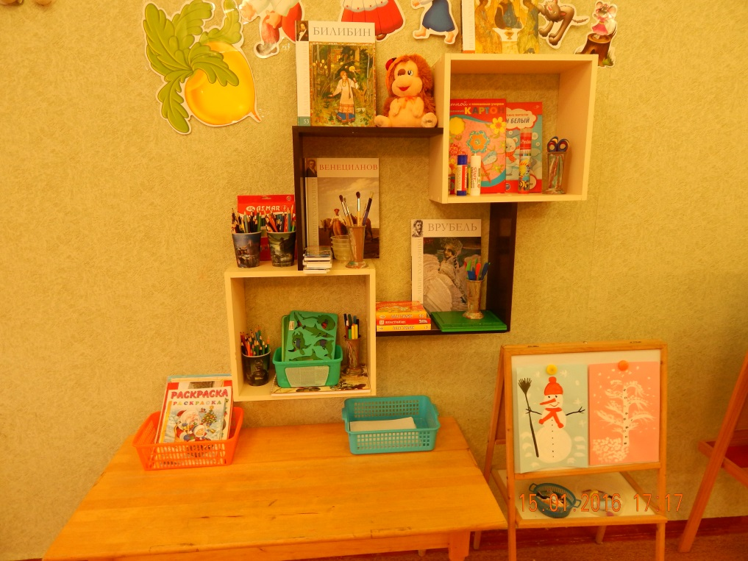
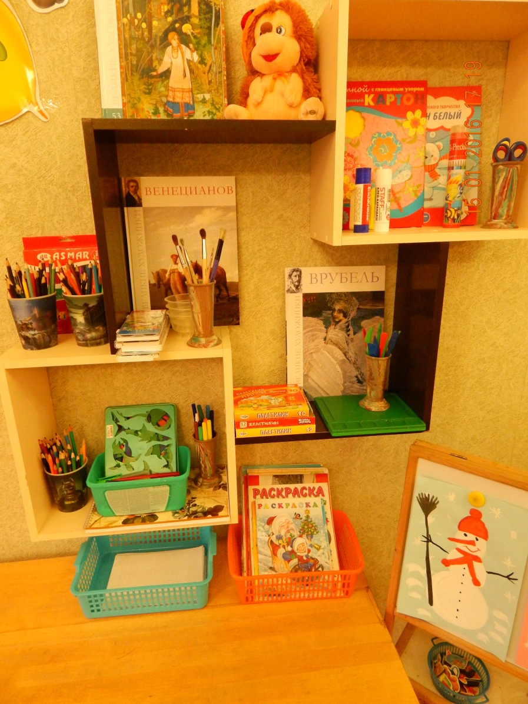
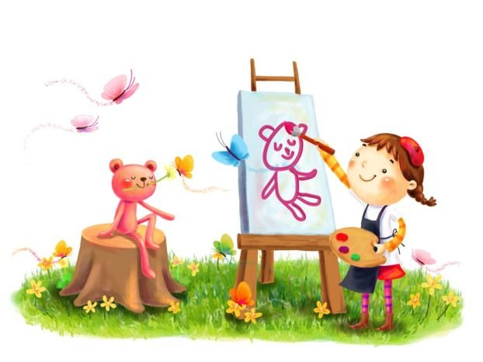
Уголок ИЗО

Slide 27

Бумага для рисования
Альбомы
Раскраски
Трафареты
Карандаши
Фломастеры
Краски(акварель, гуашь)
Баночки для клея и воды
Салфетки тканевые
Кисти
Подставки
Клей
Клеёнки
Картон (цветной и белый)
Цветная бумага
Фольга
Гофрированный картон
Пластилин
Доски для работы с пластилином
Стеки
Ножницы
Мольберт 3 шт.
Цветные мелки
Восковые мелки
Палитра
Репродукции художников

Slide 28
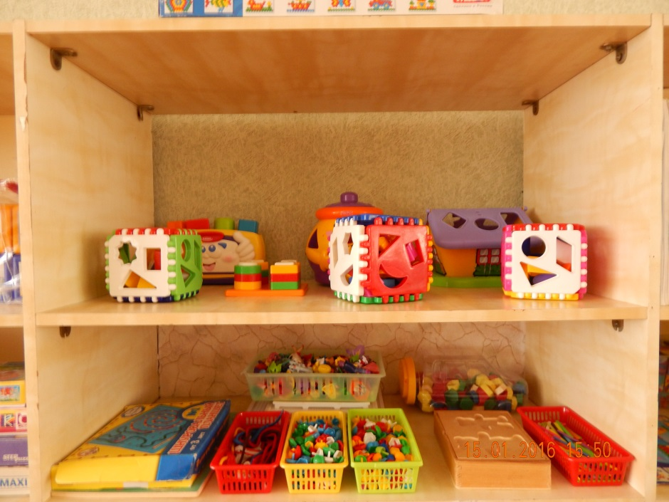
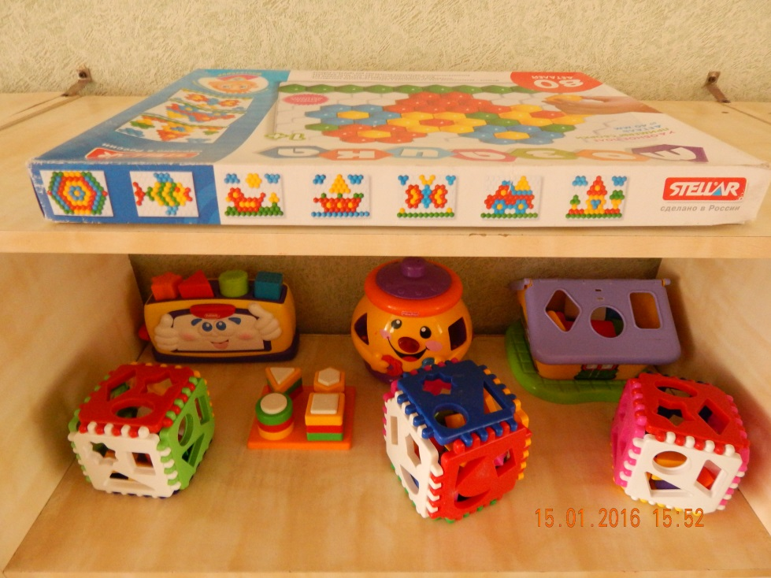
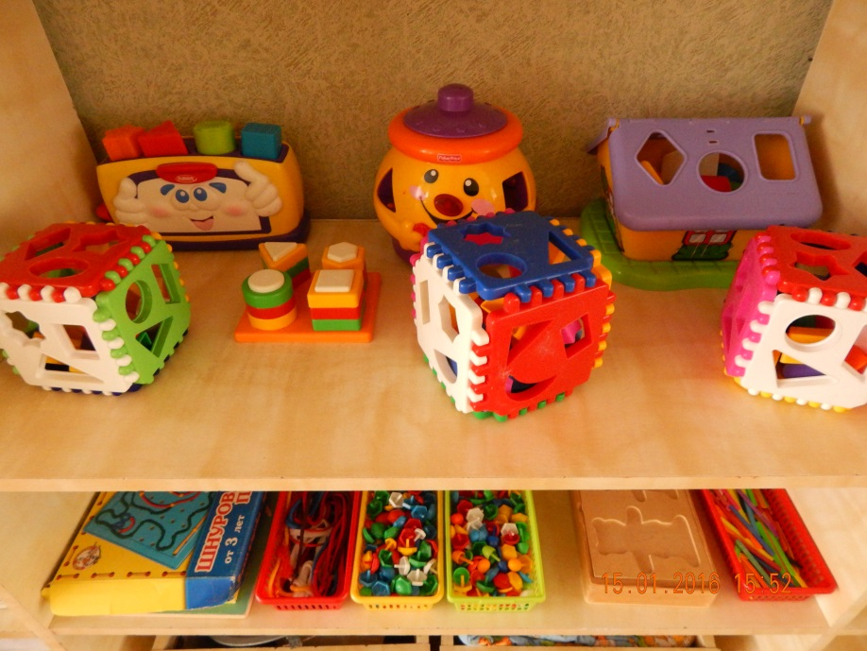
Уголок сенсорного развития

Slide 29
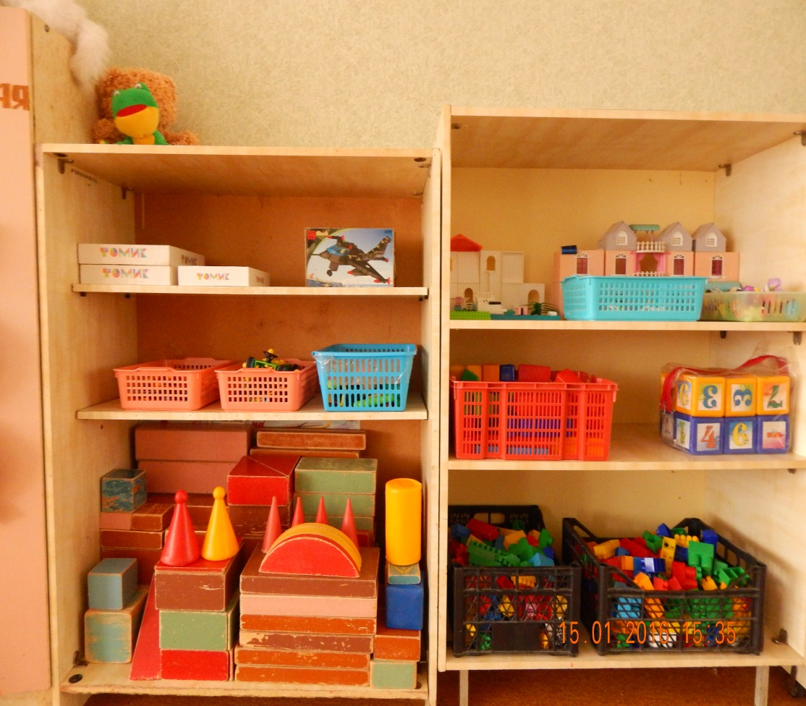
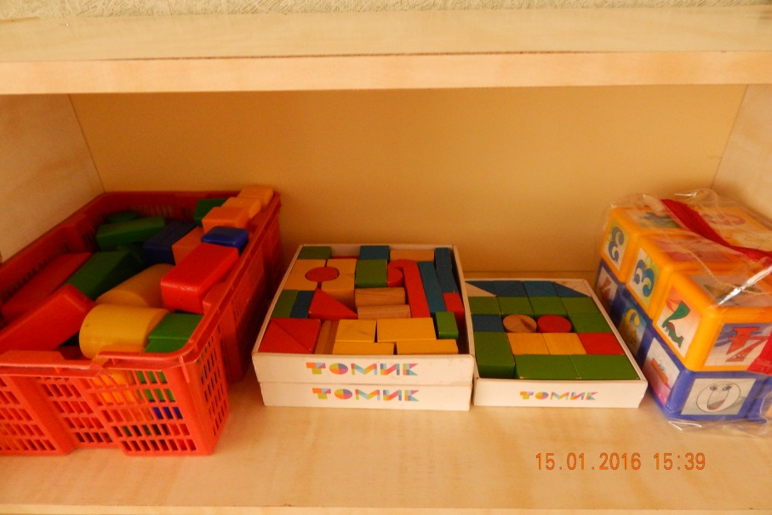
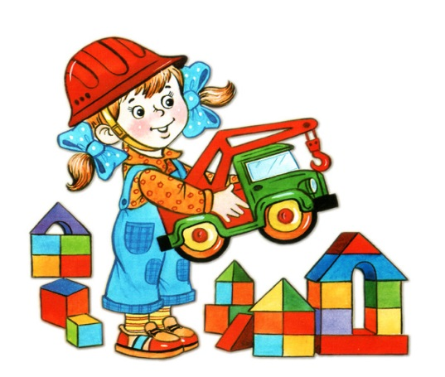
Строительно-конструктивный уголок
Кубики цветные пластиковые
Настольный строитель
Напольный строитель
Конструктор для мальчиков
Конструктор «Домик»
Конструктор «Военный самолёт»
Конструктор металлический

Slide 30
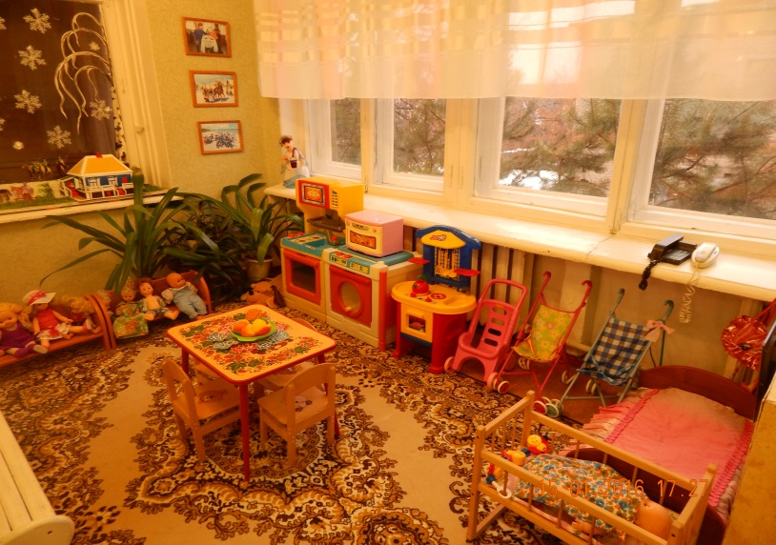
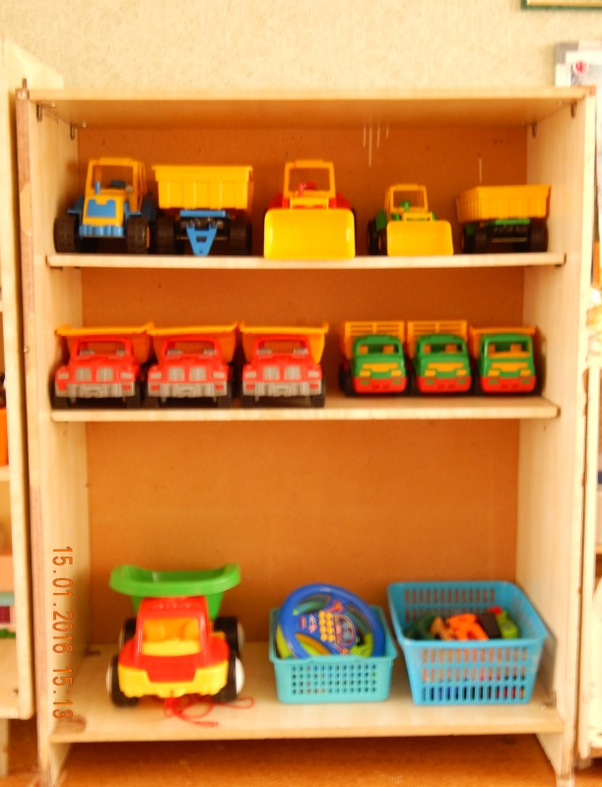
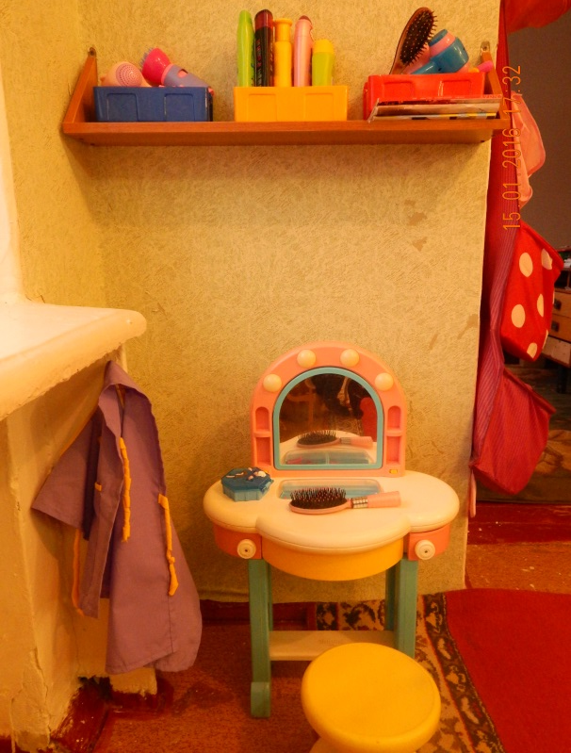
Игровая зона
«Салон красоты»
«Семья»
«Гараж»
«Автомастерская»
«Почта»
«Моряки»
«Аптека»

Slide 31
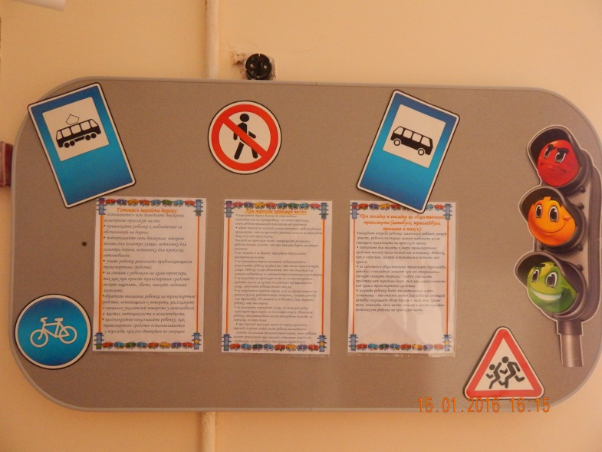
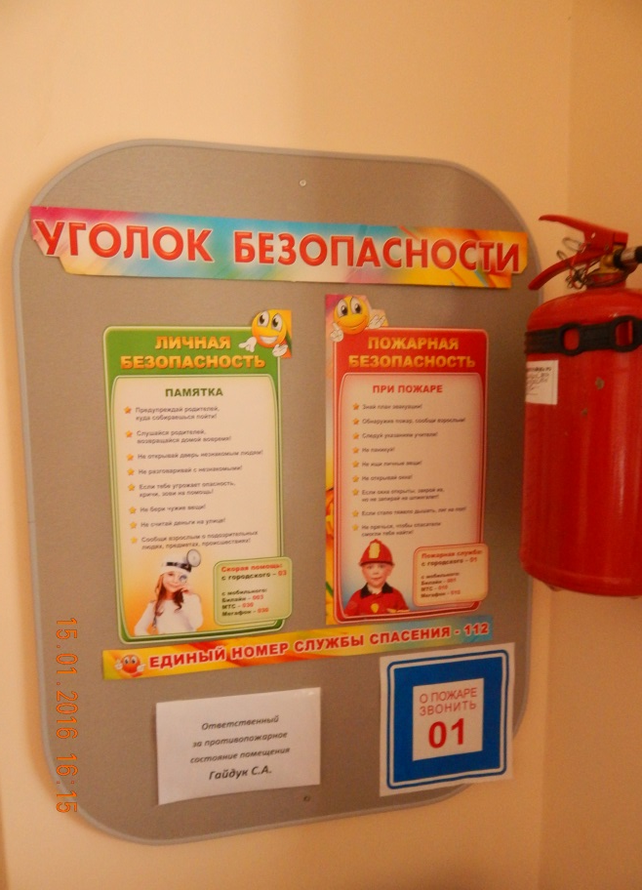
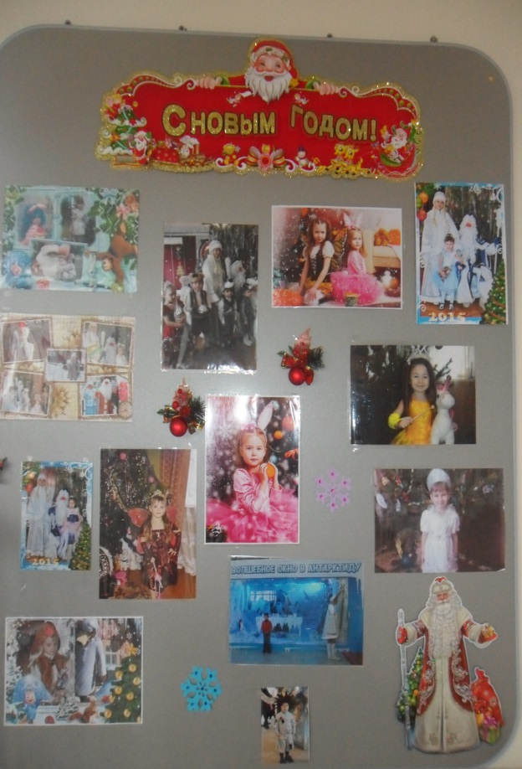
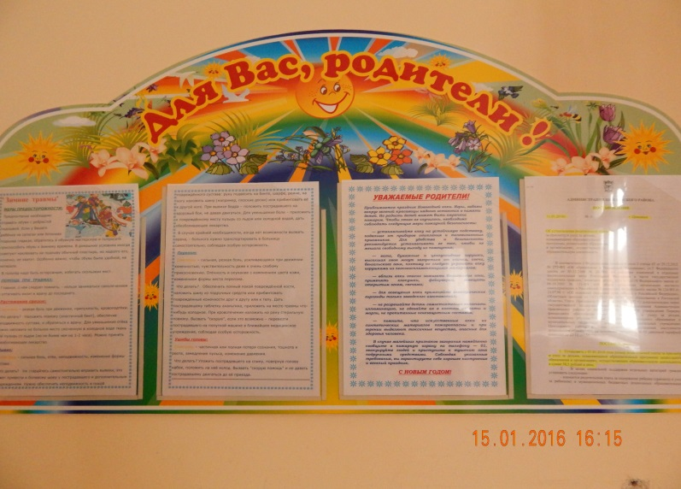
Наша раздевалка

Slide 32
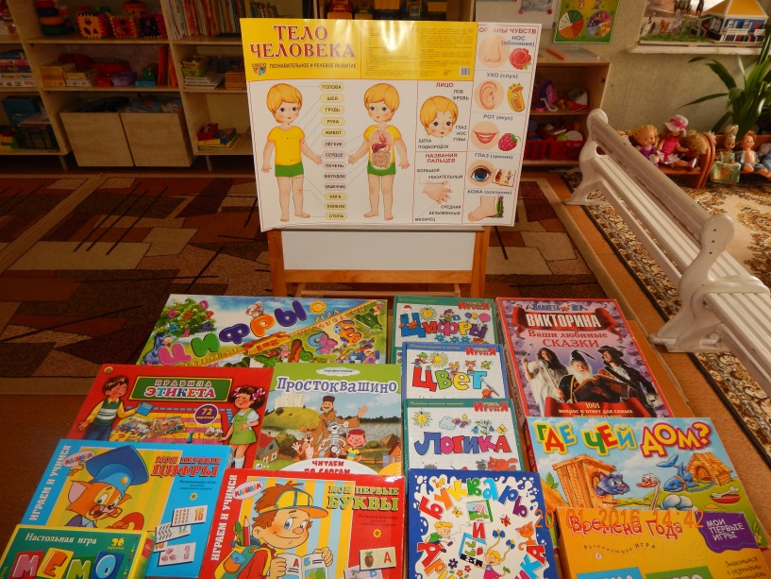
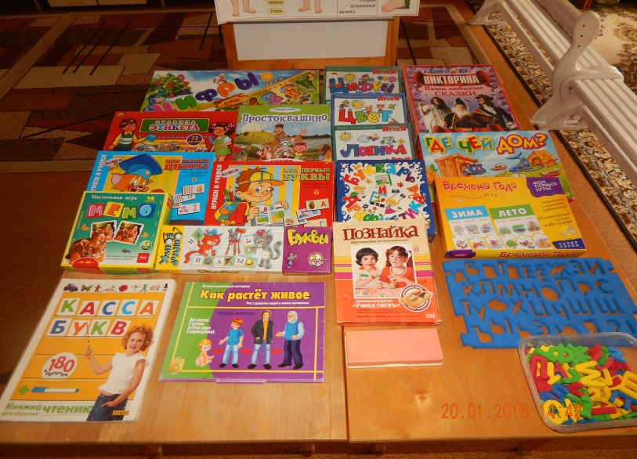
Уголок «Хочу всё знать»
Настольно-печатные игры: «Цифры», «Правила этикета», «Где чей дом», «Времена года», «Викторина по сказкам»
Кубики с цифрами и буквами
Магнитные буквы и цифры
Логические головоломки
Плакаты, карточки
Алфавит
Умное домино
Детские энциклопедии
Карточки «Профессии», «Птицы» «Дикие животные» «Транспорт» «Времена года» «Цветы» «Герои народных сказок» «Посуда» «Одежда» «Домашние животные»
«Как растёт живое» «Овощи» «Деревья» и т.д.
Альбомы «Времена года» «Дон-наш дом родной» «Наш любимый Цимлянск» и т.д.

Slide 33
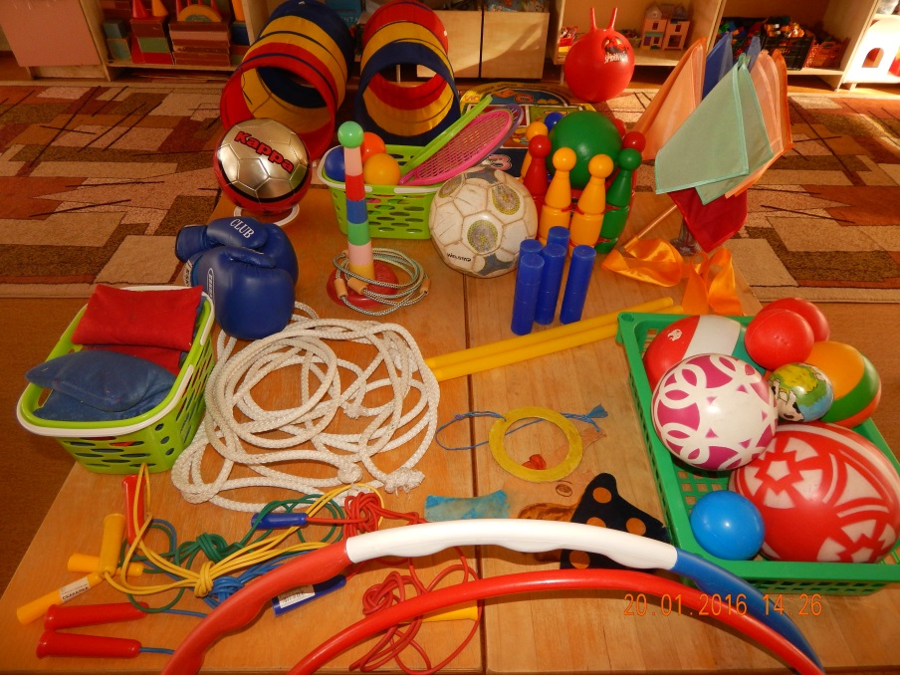
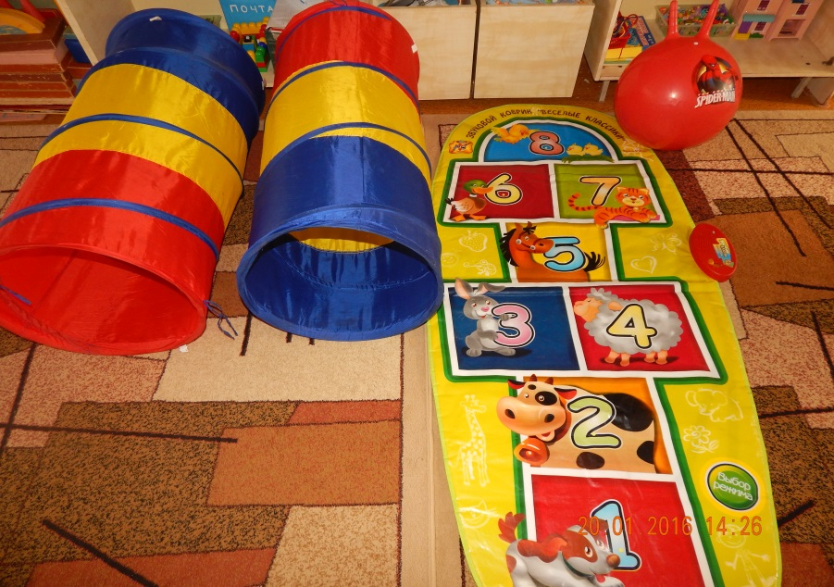
Спортивный инвентарь
Мячи резиновые, пластиковые разного размера
Мячи футбольные
Сетка волейбольная
Канат
Скакалки
Мешочки с песком
Кегли
Обручи
Флажки
Гимнастические ленты
Кольцеброс
Боксёрские перчатки
Классики
Лабиринты
Бадминтон

Slide 34
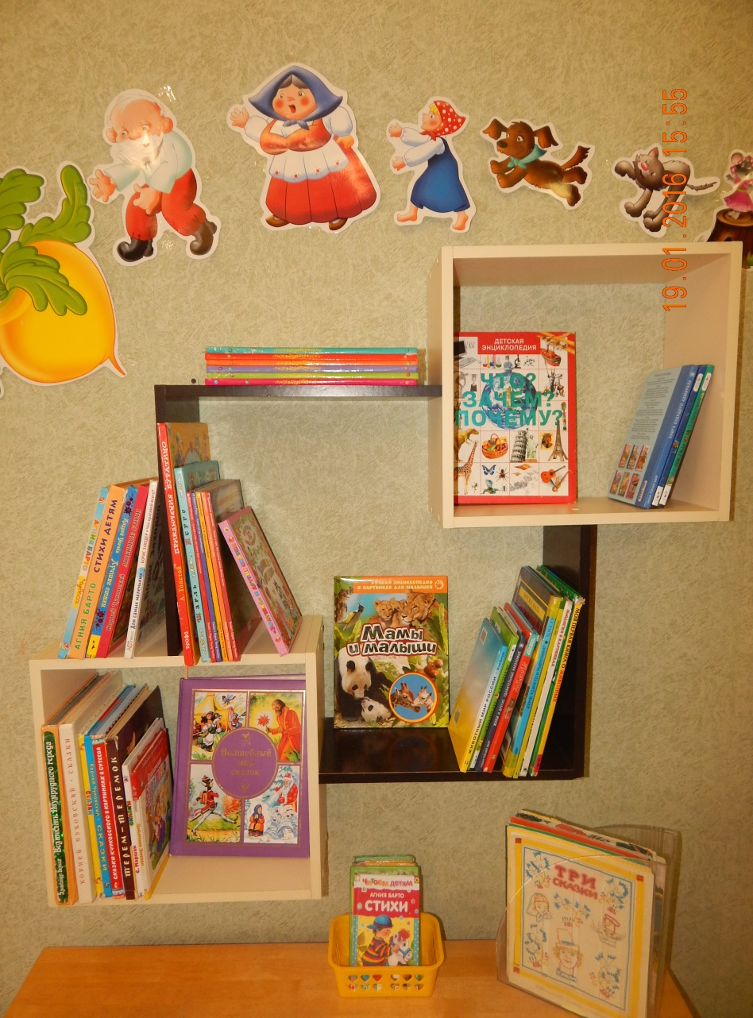
Книжный уголок.
Стихи отечественных и зарубежных поэтов
Сказки народов мира
Авторские отечественные и зарубежные сказки
Рассказы о животных, детях
Энциклопедическая литература
Портреты поэтов и писателей
Иллюстрации к сказкам
Хрестоматии для чтения
Подборка загадок, пословиц, чистоговорок, скороговорок
Картотека аудиосказок, мультфильмов

Slide 35


Инвентарь для хозяйственно-бытового труда
Уголок дежурных по столовой

Slide 36
Программно-методическое обеспечение
Примерная образовательная программа «Детский сад – дом радости» Крыловой Н.М.
«Математика в детском саду» Метлина Л.С.
«Обучение грамоте в детском саду» Журова Л.Е.
«Развитие речи детей 5-7 лет» Ушакова О.С.
«Развитие связной речи» Коноваленко В.В., Коноваленко С.В.
«Обучение грамоте дошкольников и младших школьников» Бондарева Л.Ю.
«Социально-нравственное воспитание дошкольников» Буре Р.С.
«Мы живём в России» Зеленова Н.Г., Осипова Л.Е.
«Приобщение старших дошкольников к традициям родного края» Тимофеева Л.О.
«Ознакомление дошкольников с окружающим и социальной действительностью» Алёшина Н.В.
«Народные праздники в детском саду» Пантелеева Н.Г.
«Познавательно-исследовательская деятельность в ДОУ» Королёва Л.А.
«Я и моё тело» Козлова С.А.
«Познавательные сказки» Шорыгина Т.А.
«Трудовые сказки» Шорыгина Т.А.
«Общительные сказки» Шорыгина Т.А.
«Безопасные сказки» Шорыгина Т.А.
«ОБЖ для дошкольников» Гарнышева Т.П.
«Прогулки в детском саду» Кравченко И.В., Долгова Т.Л.

Slide 37
«Воспитание основ здорового образа жизни у малышей» Голицина Н.С.
«Здоровячок» Никанорова Т.С., Сергиенко Е.М.
«Комплексы сюжетных утренних гимнастик для дошкольников» Соколова Л.Л.
«Бодрящая гимнастика для дошкольников» Харченко Т.Е.
«Подвижные игры с бегом» Сочеванова Е.А.
« 80 игр для детского сада» Кильпио Н.Н.
«Дорожная азбука» Лыкова И.А., Шипунова В.А.
«Тренинги по сказкам для детей дошкольного возраста» Куликовская Т.А.
«Изодеятельность для дошкольников» Лыкова И.А.
«Изодеятельность в детском саду» Комарова Т.С.
«Рисование» Колдина Д.Н.
«Конструирование» Лиштван З.В
«Физическая культура в детском саду» Пензулаева

